Slide 1
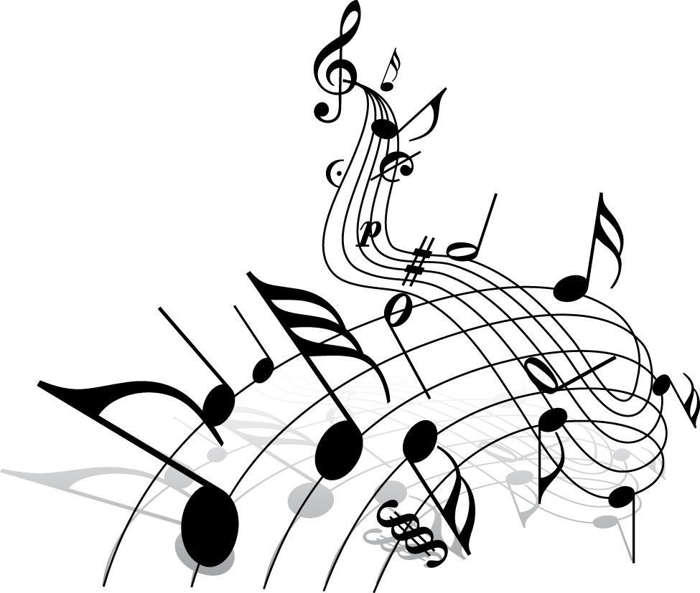
1 жовтня
Міжнародний День музики

Slide 3
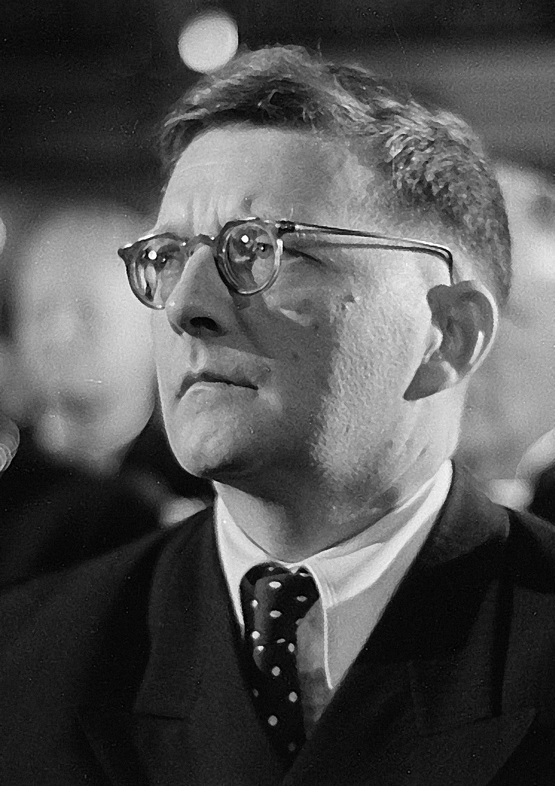
1жовтня – Міжнародний день музики. Його почали відзначати за рішенням ЮНЕСКО з 1975 року. Одним з ініціаторів свята був чи не найвизначніший композитор ХХ століття Дмитро Шостакович.

Slide 4
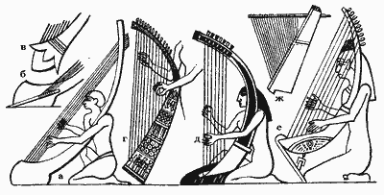
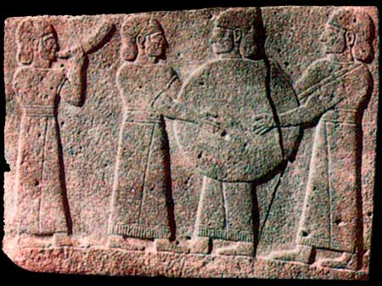
Міжнародний день музики почали святкувати у 20 столітті,
але з музикою людство знайоме ще з давніх часів.
У печерах Африки збереглися наскальні малюнки
давно зниклих племен.
На малюнках змальовані люди з музичними інструментами.
Ми вже ніколи не почуємо тієї музики, але колись
вона прикрашала життя людей,
змушувала їх радіти або засмучуватися.

Slide 5
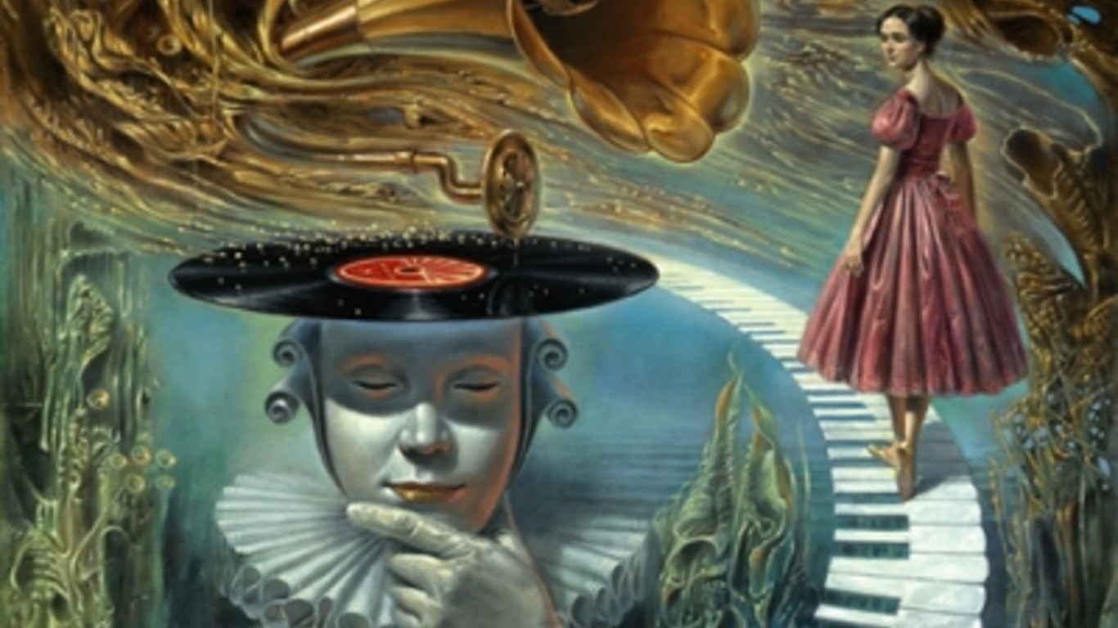
ЦІКАВІ ФАКТИ ПРО
МУЗИКУ

Slide 6
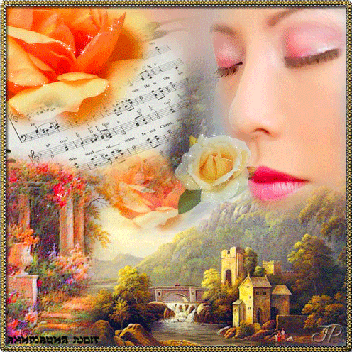
Лікувальні властивості музики
Музика може інколи
замінити ліки.
В Японії та Китаї навіть випускають диски
з несподіваними назвами : «Безсоння», «Серце», «Легені»…
Від кожної хвороби – свій «музичний рецепт».

Slide 7
Використання класичної музики в лікуванні

Slide 8
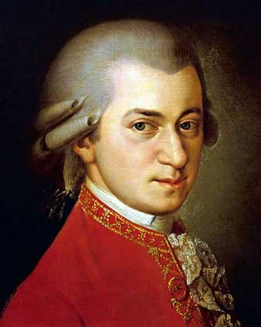
«Ефект Моцарта»
Найкращим звуковим «лікарем» визнано музику В. А. Моцарта. Твори Моцарта універсальні: вони рекомендуються для зняття стресу, ефективного засвоєння навчального матеріалу, від головного болю, а також під час відновлювального періоду, наприклад, після екстремальних ситуацій. Причому лікувальним ефектом володіють всі твори Моцарта. Це явище отримало назву: ефект Моцарта”.

Slide 9
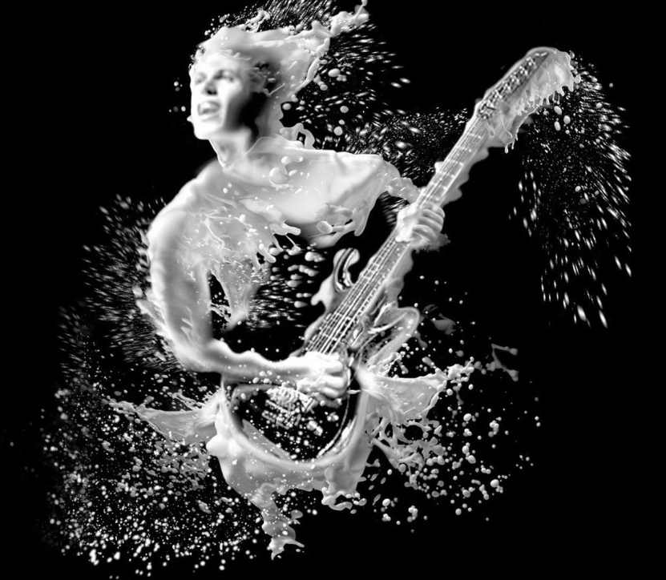
В останні десятиріччя ХХ ст з’явилось багато музичних напрямів і більшість з них, зауважують дослідники, мають руйнівний вплив на живі істоти. Якщо під впливом класичної музики збільшується кількість молока у корів, то під впливом рок-музики воно різко знижується. Під звуки сучасної музики рослини швидше в’януть. Людина заповнює свій життєвий простір хаотичними вібраціями. Західні медики ввели в свій лексикон новий діагноз - «музичний наркоман».

Slide 10
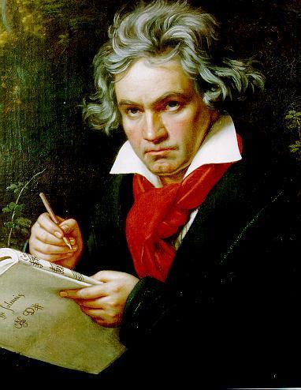
Українські народні пісні надихали на творчість композиторів різних країн і часів.
Наприклад, всесвітньо відомий німецький композитор Людвиг ван Бетховен неодноразово використовував у своїй творчості укр. національні мотиви.
Серед його творів Варіації на
тему української народної пісні «Їхав козак за Дунай».

Slide 11
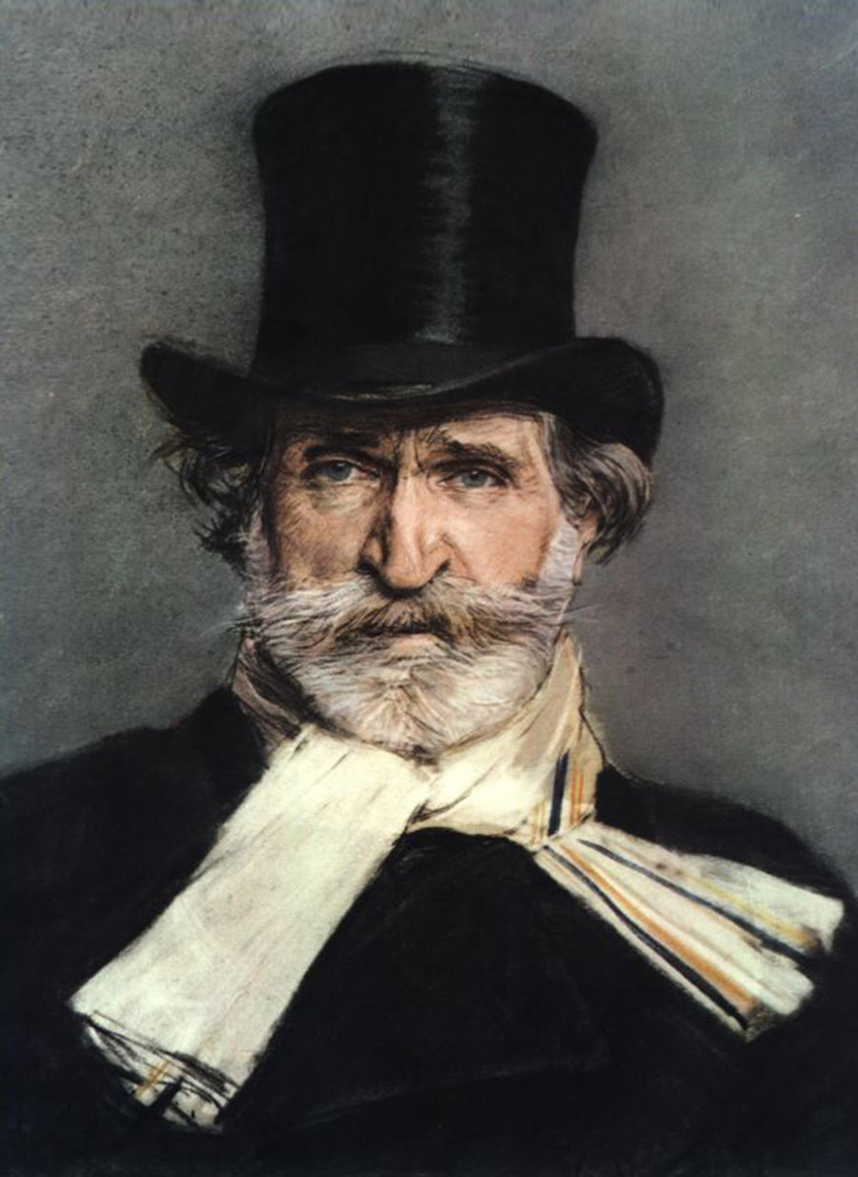
Джузе́ппе-Фортуні́но-Франче́ско Ве́рді — італійський композитор, диригент
Один з найсуворіших вироків на вступних іспитах в консерваторію був винесений Дзузеппе Верді. Прослухавши, як молодик виконує на роялі власні твори, комісія зробила такий висновок: «Залиште надію займатися музикою професійно: краще виберіть педагога з місцевих музикантів». Однак Верді таки став композитором. Не минуло й півсотні років, як консерваторія, що відмовила Верді в навчанні, боролася з іншими за право називатися його іменем.

Slide 12
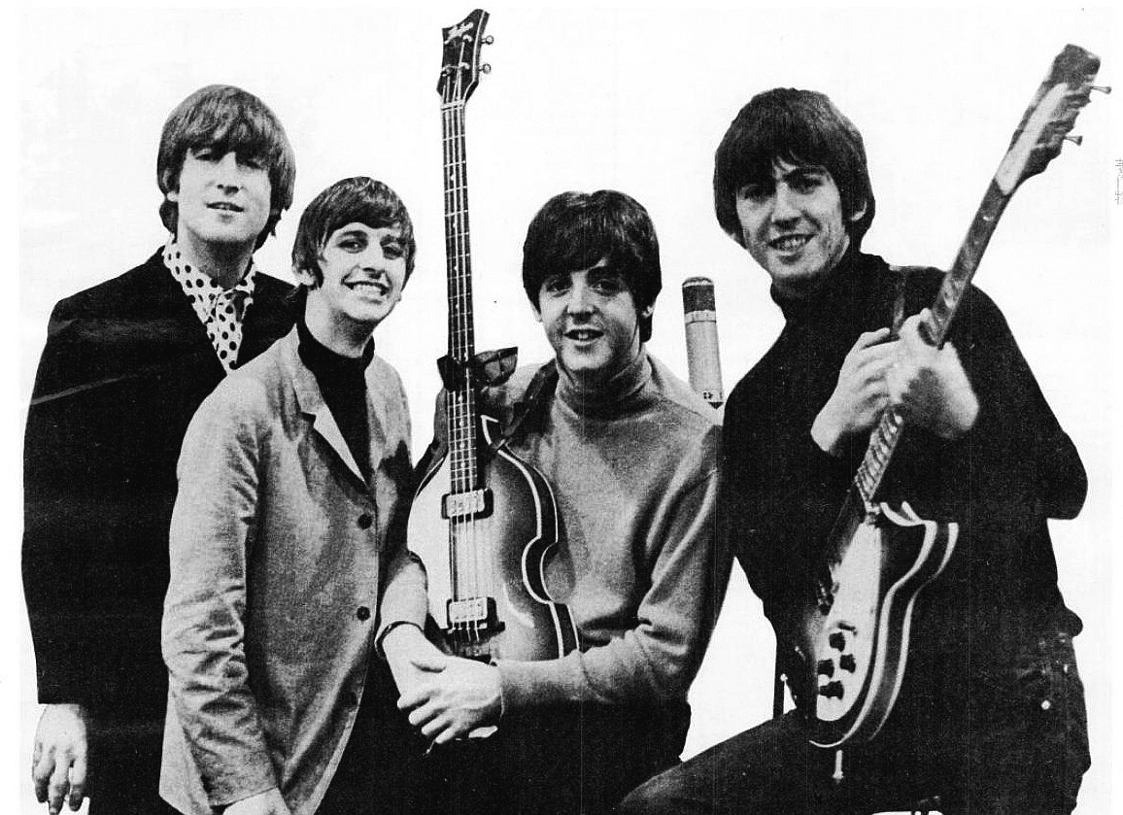
Ніхто з учасників групи «Бітлз» не знав нотної грамоти.
Бітлз» (англ. The Beatles) — британський біт-рок-гурт, створений 1960 року в Ліверпулі.
Найзнаменитіший та найпопулярніший музичний гурт за всю історію людства.

Slide 13
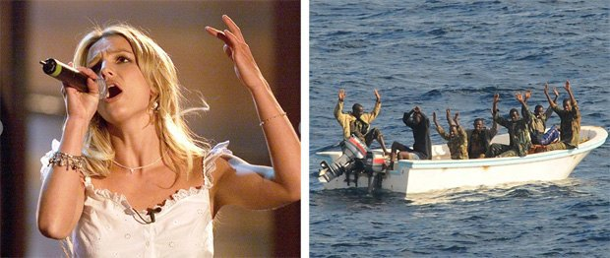
Британський військово-морський флот відлякує сомалійських піратів піснями Брітні Спірс «Oops! I Did It Again»

Slide 14
В лесу родилась елочка
14 17 5
1 4 6
13 8 25
17 26

Slide 15
«Любіть та вивчайте велике мистецтво
МУЗИКИ»
Д.Шостакович

